Slide 1
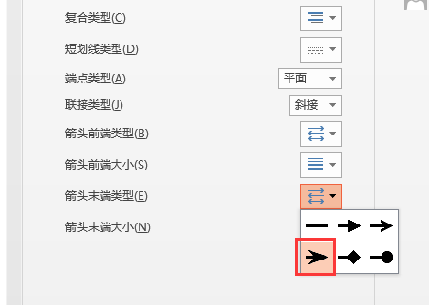
画图说明
PPT文档的尺寸已改为14mm×10mm，插图在这个范围内绘制，大小就是标准的，排版时不用再进行缩放。可以保证图上线条的粗细和文字大小是一致的。
线条的线型请使用 1 磅，过粗和过细的印刷效果都不好。
箭头请设置为右图中格式。
所有字体，设置为中文黑体，英文为Times New Roman，全部9号字。
注意字体的加粗是有规范的，只有张量需要用加粗，例如矩阵和向量。其他字体请不要加粗
凡是需要填充颜色的区域，请设置为无轮廓，也就是去掉四周的轮廓线。
变量的字母为斜体，对应的数字为下角。
注意背景图不能有参考线，需要是纯色的白底。

Slide 2
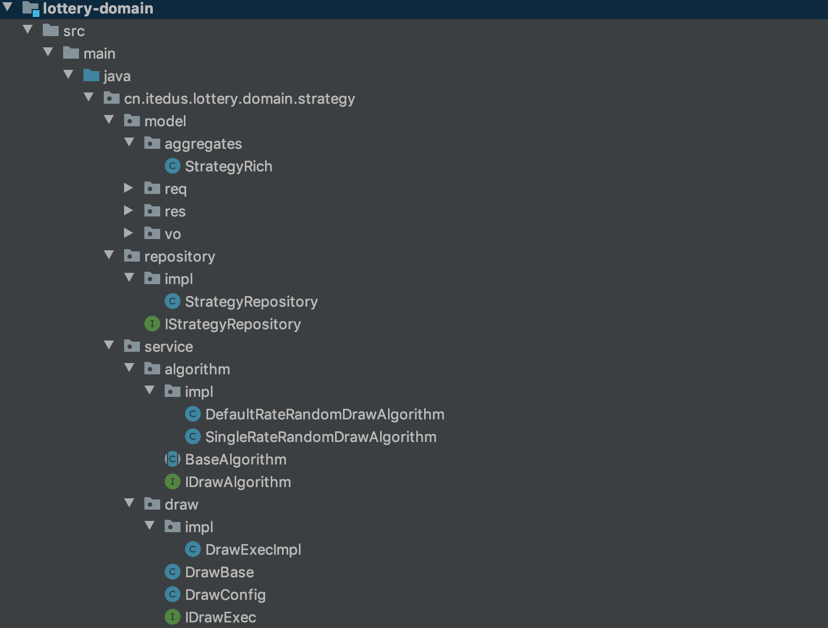
抽奖策略领域
聚合
对象
数据
仓储
领域
服务
抽奖策略
策略包装

Slide 3
概率值
0.7
0
0
循环匹配范围值
0.2
0.2
0.3
0.5
∑ = 0.2 + 0.3
中奖
0.5
1.0
∑ = 0.2 + 0.3 + 0.5

